Slide 1
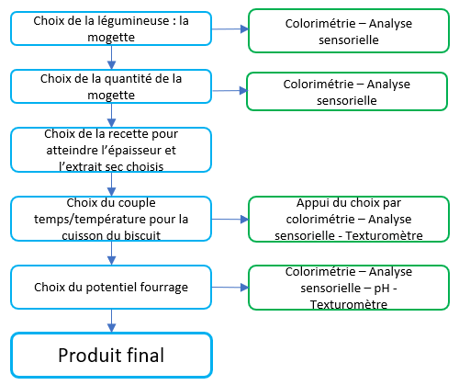
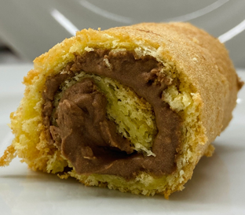
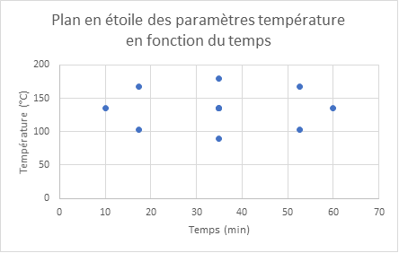
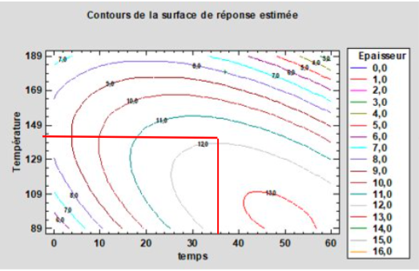
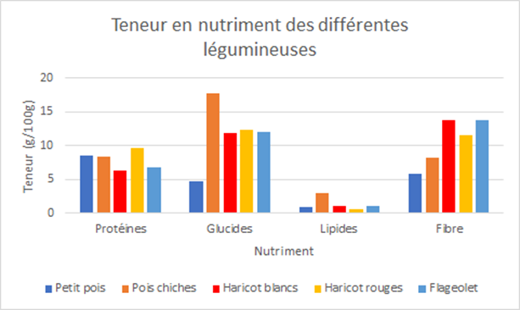
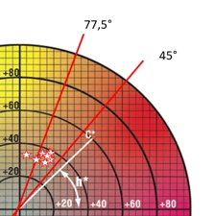
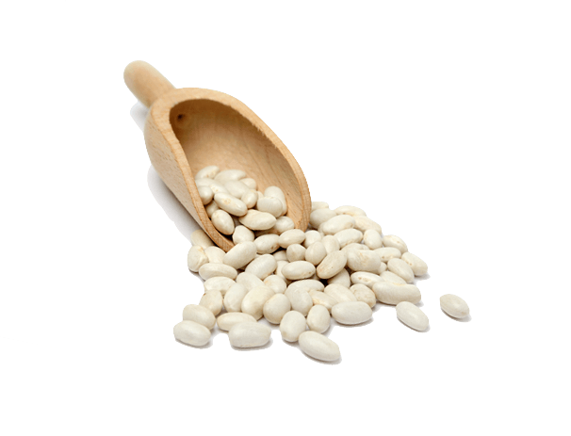
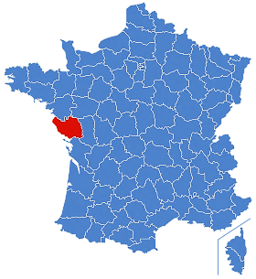
Valorisation des mogettes en pâtisserie : application sur un roulé au chocolat
BLIN Charlotte, BRICHON Ellen, BRIGAND Margaux, KERLOEGAN Maurine, LAJOUX Lucie
Master 1 École Supérieure d'Agricultures - spécialisation Transformation Alimentaire et Qualité
En 2050, le défi alimentaire sera de produire les ressources nécessaires pour alimenter correctement et sainement 9 milliards d’individus . Les régimes végétariens et/ou sans gluten se multiplient [1] et des alternatives sont à formuler. Les légumineuses sont aujourd’hui présentes en grande quantité, pourtant peu de Français en consomment [2]. Riches en éléments nutritionnels tels que les protéines [3], sans gluten et avantageuses pour l’environnement [4], les légumineuses sont de réelles ressources encore trop peu exploitées. D’autre part, les français sont également friands de pâtisserie, en effet 74% en consomment [5]. L'objectif était de valoriser les légumineuses dans une pâtisserie sucrée. Pour explorer les propriétés fonctionnelles des légumineuses et plus spécialement des mogettes, le développement d’un biscuit fourré a été choisi.
A) Logigramme d’essais
B3) Recette du roulé au chocolat à base de mogettes
Etape de développement
Critères de choix
Biscuit moelleux (pour 100g) :
33g de purée de Mogettes 22g de sucre blanc 28g de blancs d’œufs 16g de jaune d’œufs
Fourrage (pour 100g) :
50g de purée de Mogettes 25g de chocolat noir (53% de cacao) 25g d’Aquafaba de Mogettes
B4) Mise en place d’un plan d’expériences
Objectifs : déterminer un couple temps/température optimal pour la cuisson du biscuit moelleux et obtenir une capacité à se rouler sans se briser
B) Résultats
B1) Choix de la légumineuse (fournie par GIE Vendée) : la mogette
Objectifs : déterminer la légumineuse qui d’un point de vue nutritionnel est intéressante et donne au biscuit moelleux une couleur dorée
Figure 3 : Graphique du plan composite pour le couple temps/température
(traité avec StatGraphix)
Figure 4 : Résultats du plan composite pour le couple temps/température pour une épaisseur souhaitée
de 11,6 mm (traité avec StatGraphix).
Conclusion : choix du couple temps/température de 36min à 140°C
B5) Sélection des recettes par analyse sensorielle
Objectifs : déterminer par analyse sensorielle les caractéristiques visuelles, olfactives
et gustatives de nos recettes de fourrage et de biscuit moelleux
Figure 1 : Teneur équivalente en éléments nutritionnels des différentes légumineuses (CIQUAL)
Figure 2 : Colorimétrie des biscuits à partir des différentes légumineuses
​Ingrédient (g/100g) | Essai2 crème​ | Essai3 jus​
Chocolat noir (53%) | 45​ | 25​
Crème Fraiche (30%MG)​ | 15​ | -​
Purée de Mogettes | 60​ | 50​
AquaFaba Mogettes | -​ | 25​
Critères sensoriels | Essai2crème | Essai3jus
Intensité couleur chocolat | + | -
Aspect Brillant | + | -
Texture homogène | + | +
Goût végétal | + | +
Odeur chocolatée | + | +
Conclusion : choix de la mogette
B2) La mogette: une légumineuse locale
La mogette répond à nos attentes nutritionnelles et techniques. Sa dimension locale, le label rouge et l’IGP « mogette de Vendée » sont autant d’atouts pour la valoriser.
Tableau 1 :
Quantité des ingrédients utilisés dans les deux recettes
Tableau 2 : Sélection de deux recettes après analyse sensorielle (+ : présent, - : absent)
 | Biscuit avec levure |  | Biscuit sans levure
 | Fourrage témoin | Fourrage Essai3 jus | Fourrage témoin | Fourrage Essai3 jus
Première impression | - | + | + | +
Aspect visuel | - | + | - | +
Maniabilité | + | + | - | -
Texture en bouche | - | + | - | +
Gout | - | - | + | -
Appréciation globale | + | +/- | + | +/-
Vendée
C) Conclusion & perspectives
Tableau 3 : Résultats analyse sensorielle produits final (+ : conforme, - : non conforme)
Le choix de la mogette s’est effectué par colorimétrie et analyse sensorielle. Le biscuit obtenu est plutôt doré, rappelant un biscuit classique (avec farine de blé) et un goût de légumineuses masqué par le reste des ingrédients utilisés. Néanmoins, l’utilisation de légumineuses cuites augmente l’humidité dans le biscuit. Grâce au plan d'expériences (figure 3) un couple Temps-Température a pu être déterminé (36 min à 140°C) permettant d'atteindre un extrait sec de 65% avec une recette contenant 33% de Mogettes après cuisson. Une seconde recette pour le fourrage au chocolat a été élaborée. Cela a permis d'obtenir un fourrage appétissant sans matières grasses ajoutées. Cependant, son goût ne convenait pas (goût des légumineuses trop présent) et la couleur était trop claire rendant l’appréciation générale mitigée. Il s’agit d’une recette à consommer rapidement à cause de l'activité de l'eau. Malgré tout, la farine de blé a été remplacée et une pâtisserie sucrée sans gluten a été développée à base d’uniquement 4 ingrédients.
[1] Economie.gouv, Enquête sur les produits sans gluten, [En ligne], Disponible sur : https://www.economie.gouv.fr/files/files/directions_services/dgccrf/documentation/Lettre_CetC/sans_gluten.pdf, consulté le 14/11/2020
[2] Ikpidi Badji, France Caillavet, Marie-Benoît Magrini, Caroline Méjean, Marie Josephe Amiot-Carlin. Consommation de légumineuses en France : analyse des décisions d’achat des ménages. Journées Francophones de Nutrition (JFN 2019), Nov 2019, Rennes, France. 2019, Abstracts des Journées Francophones de Nutrition (JFN 2019). ⟨hal-02401241⟩
[3] Didier Rémond, Stéphane Walrand. Les graines de légumineuses: caractéristiques nutritionnelles et effets sur la santé. Innovations Agronomiques, INRAE, 2017, 60, ff10.15454/1.5138524482202214E12ff. ffhal-01685940
[4] FAO, 2016, « Légumineuses, des graines nutritives pour un avenir durable »
[5] IFOP- Les Français et les pâtisseries-[En ligne] Disponible sur: https://www.ifop.com/wp-content/uploads/2018/06/115400-Rapport.pdf, Publié en avril 2018

